Slide 1
第四讲 数据流分析和过程间分析
4.1 数据流分析
4.2 过程间程序分析

Slide 2
4.1 数据流分析
数据流分析指的是一组用来获取有关数据是如何沿着程序执行路径流动的技术。
它的目标是根据过程分析时收集到上下文数据信息（变量的值集范围、指针的指向信息或者数组的空间大小等），给后续程序分析提供可参考使用的信息。
数据流分析一般基于程序控制流进行，关注的是各种程序对象（常数，变量，定值，表达式等）的集合在各程序点的值或状态。程序漏洞分析中可以利用这些信息对程序合法性进行判断。

Slide 3
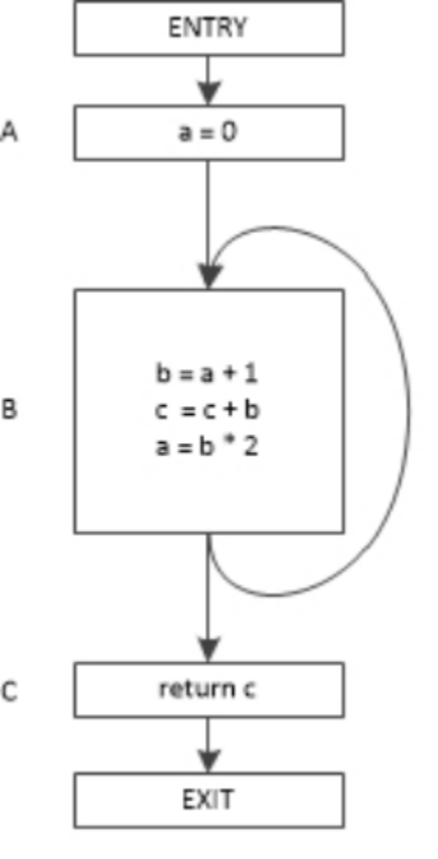
（1）数据流分析模式
在数据流分析中，程序点一般和数据流值（data-flow value）关联起来，我们把每个基本块s之前和之后的数据流值分别记为IN[s]和OUT[s]。数据流问题就是对一组约束求解，得到所有基本块IN[s]和OUT[s]的结果。
数据流值的约束分为两种：基于基本块的约束和基于控制流的约束。

Slide 4
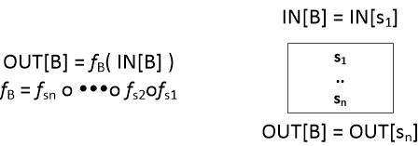
基本块的约束
f_{B}为传递函数，能够基于一个基本块入口处IN[B]计算出出口处的OUT[B]。

Slide 5
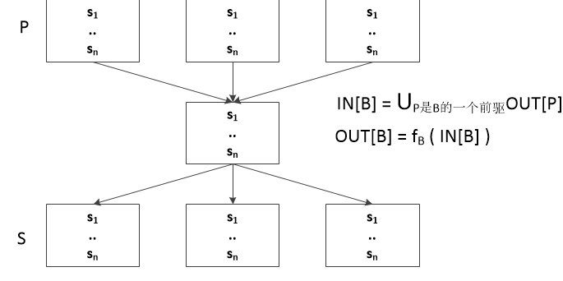
控制流约束
数据流分析就是根据这一组约束，得到一个满足这些约束的解。数据流方程通常没有唯一解。数据流分析的目标是寻找一个最“精确的”满足这两组约束（即控制流和传递函数）的解，这个解必须是保守的，能够保证我们根据这个解进行程序分析不会导致不安全的转换。

Slide 6
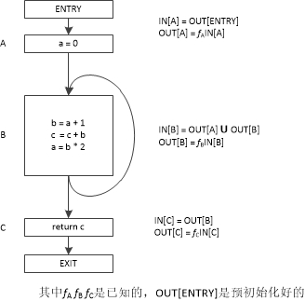
（2）迭代分析
数据流分析并不是直接联立方程求解的，最通用的方法是通过一种迭代分析的方法来求解的。

Slide 7
迭代分析思想
迭代的方法一开始初始化对于所有基本块 B 都有 OUT[B] = Ø，迭代分析通过不断应用传递f_{B}()对每个基本块IN[B]重新计算OUT[B] ，如果该节点出口上的数据流信息发生变化，则重新迭代计算，逐步逼近想要的 IN 和 OUT 值。
算法终止时，所有的节点的入口状态信息IN[B]和出口状态信息OUT[B]都不再变化，即达到不动点。

Slide 8
迭代分析算法主要步骤
首先初始化程序中所有基本块 B的数据流信息状态OUT[B] = Ø ，并构建初始的工作列表；
然后对工作列表中的节点做迭代计算：先从工作列表中取出一个基本块B数据，计算该基本块的数据流出口数据值OUT[B] =f_{B}(IN[B]) ，如果新计算得到的数据值发生了变化OUT_{new}[B] ≠OUT_{old}[B] ，则将所有被块B影响的后续基本块添加到工作列表中，以待后续进行重新迭代计算。
算法终止时，所有的节点的入口状态信息IN[B]和出口状态信息OUT[B]都不再变化，即达到不动点。

Slide 9
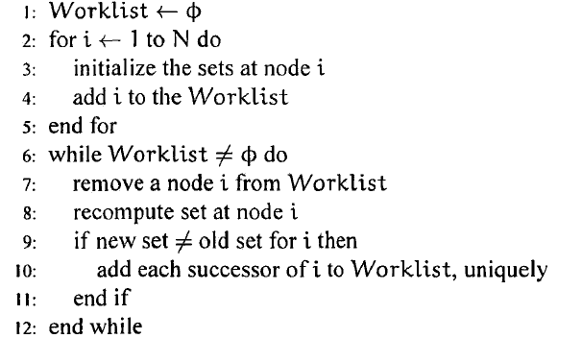
迭代分析算法

Slide 10
（3）指针指向分析的传递函数
指针分析的目标是确定每个指针在运行时的指向。数据流分析中主要关心的数据信息就是指针指向的内存状态的变化。控制流方程可表示为：
GEN[B]:表示基本块B内可能产生的新的指针指向信息。
KILL[B]:表示基本块B内注销或被改变的数据流信息。

Slide 11
GEN和KILL的示例
CFG NodeB | GEN | KILL
var=malloc(exp) | {var->o} | {var->x ∈ IN[B]}
var=r | {var->o | r -> o ∈ IN[B]} | {var->x ∈ IN[B]}
注：var -> o 表示指针 var 指向内存对象 o

Slide 12
空指针分析
Node *node;
…..
if(i<0) {
node=null;
}
else {
node=malloc(Node);
}
node->next=malloc(Node);
…
信息表示：指针型变量的数据信息可以包括：
未知（UNKNOWN）、空（NULL）、非空（NOT_NULL）、两者皆可（EITHER）

Slide 13
(4) 敏感性分析
静态分析方法从分析的精度一般可以分为路径敏感、流敏感和上下文敏感三种。
路径敏感（path-sensitive）：指的是依据条件分支语句的不同谓词，计算不同路径上的信息，它能够跟踪程序控制流的每一个分支，以记录两个分支路径的不同程序状态。相应的，非路径敏感并不考虑分支之间的区别。简单的路径敏感存在“路径爆炸” 或“无穷搜索空间” 的问题。
流敏感（flow-sensitive）：指的是考虑程序语句执行的顺序。一个非流敏感分析不考虑控制流，并认为所发现的信息在程序所有位置均成立。
上下文敏感（context-sensitive）：指的是在过程间分析时，考虑函数的不同调用位置的上下文信息。而上下文不敏感分析会组合所有调用点的状态信息，对调用函数仅分析一次，返回的状态集合信息用于所有调用点。

Slide 14
4.2 过程间程序分析
过程间分析也称为全局分析，主要是对程序进行整体分析，生成该程序的函数调用图。并在此基础上，根据函数间的调用关系，生成每个函数的函数摘要信息，以便在检测问题时通过对函数摘要信息的分析替代对调用函数的分析，从而避免对同一函数在不同上下文多次调用需要多次分析的问题。

Slide 15
void fun2(char* str1)
{
char dest[10];
strcpy(dest,str1);
}
void fun1( )
{
char* str="Buffer Overflow";
fun2(str);
}
函数fun2在没有上下文的相关信息时，无法判断strcpy的使用是否导致缓冲区溢出，因此需要进行过程间分析，构造出函数间的调用图，用以标识函数间的依赖关系，才能获取被调用函数的函数信息，达到函数间分析，提高检测精度。

Slide 16
4.2.1 过程间分析方法
一、基于函数内联的过程间分析
是最简单的过程间分析方法，就是在函数调用处将被调用函数展开，在分析被调用函数时可以获取到调用处的上下文环境信息，从而实现上下文敏感的过程间分析。
缺点：
1）分析效率低：内部的部分程序语句对上下文环境没有任何副作用，但还是会在函数内联时被重复分析；
2）无法处理库函数调用；
3）无法递归调用。

Slide 17
二、基于函数摘要的过程间分析
基于函数摘要的过程间分析会在过程内分析的基础上收集被调用函数的部分信息，通过函数摘要来抽象一个函数调用的上下文信息和约束条件。以后再遇到关于该函数的函数调用时，就不需要再对该函数进行内联展开，而是直接使用摘要信息进行过程间的分析。
现有的程序使用了大量的基础库，这些库函数比较通用且函数行为很固定，我们可以预先对这些库代码进行分析，收集其函数摘要信息或者手工定义其函数摘要，从而加速整个分析过程。

Slide 18
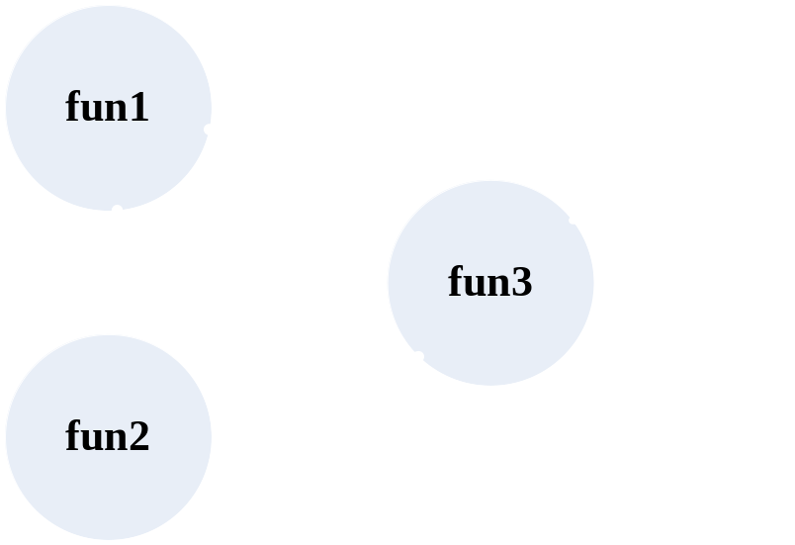
4.2.2 过程间分析步骤
首先，为整个程序代码构建函数调用图（Call Graph,CG）；
然后，根据预设的全局分析调度策略，对CG中每个节点（对应一个函数）进行过程内分析，形成函数摘要；
最终，给出CG每种可行的调用序列的分析结果。

Slide 19
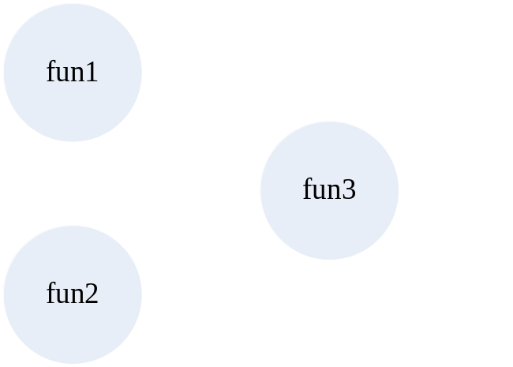
4.2.3 函数调用图
1.函数调用图定义
函数调用图：是对程序进行分析而生成的一个有向图。它是对函数间关系的静态描述，提供了一种函数之间调用关系的形式化表示方法。可以表示为G=(V，E)。其中，V代表某函数的调用图结点集合；E为有向边集合，代表函数间的调用关系。vl→v2表示vl到v2存在-条有向边，v1结点中的函数调用了v2结点的函数。
函数调用图对理解大型系统有较大的帮助，常被用于程序理解、源码静态分析和检测等领域，并取得了较好的效果。

Slide 20
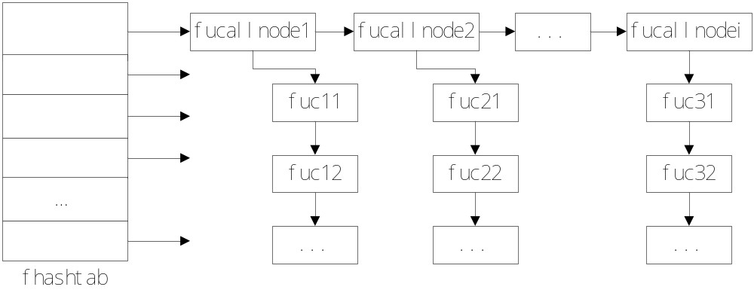
2.数据结构
为了提高对函数调用图中函数信息的查找速度，结合函数摘要信息的存储表示，可以采用链式哈希表的存储结构存储函数调用图。

Slide 21
图中给出了系统中函数调用关系的表示情况。
fhashtab是一个哈希表，它的每一项指向一个具有相同哈希值的函数链表。源代码中所有的自定义函数都会在这张哈希表中找到其对应的结点。
哈希表的每项所指向的链表的结点类型为fucallnode。该结构主要包含两个信息，一个是该函数的摘要信息，另外就是该函数调用的函数的链表，这个函数链表的每个结点的主要信息为调用函数的原型及主调函数控制流图位置。

Slide 22
3.生成算法
函数调用图的生成步骤大致如下：
1)扫描待检测程序项目组，记录项目中的所有文件。
2)逐个扫描文件，通过分析头文件内容，记录所有的自定义函数。通过对所有函数原型进行哈希，查找函数是否被添加到fhashtab。若该函数未添加进fhashtab，则将函数填入到fhashtab中。否则，不做任何处理。
3)遍历fhashtab中每一项的所有函数，对每个函数进行第4步骤的操作。
4) 在GCC语法树中找function_decl类型结点且name标识为所分析函数，逐行分析该函数中的所有代码，若存在函数调用call_expr，则将该函数加入到调用链表中。

Slide 23
4.2.4 函数摘要
1.函数摘要定义
函数摘要：是对函数中某方面信息的一种抽象的概括性描述。它包括了函数中无法判定的、可能存在的安全缺陷的代码信息。系统在遍历过程中遇到函数调用时，根据函数的摘要信息更新有关变量属性，并判定函数的摘要信息中是否存在安全缺陷。可以避免对同一函数的多次检査，简化了问题的复杂性。
函数摘要信息根据待分析安全缺陷的特征，忽略函数中相对分析问题而言是冗余信息的部分，仅仅关注涉及到问题本质特征的一些信息。函数的摘要信息对函数特征描述的准确性有很大的伸缩性，可能比较精确，也可能不够准确。这取决于系统对问题分析的准确性、扩展性、复杂性等方而的折中。

Slide 24
2.函数摘要内容
从函数调用者和被调用者之间交互关系的角度将被调用函数的摘要信息概括为三部分内容：
(1)函数的返回值：C语言中可以通过函数的指针型参数返回数据；
(2)函数的副作用：即会对函数调用点的上下文环境产生更新和修改，以及函数的特征；
(3)正确运行该函数必须满足的约束 。
同一函数在不同的调用点被调用，将导致函数返回结果及对上下文环境的影响不同。通过函数摘要的方法，实现在不同上下文环境下对同一函数调用得到不同结果，达到上下文敏感分析。

Slide 25
可以用一个四元组表示函数摘要的信息：
summary=<Type, Retvalue,Constraint,SideEffect>
其中：
Type：表示函数的类型，包括函数参数类型，返回值类型，以及是否存在变参，是否有默认参数。
Retvalue：函数的返回值，代表着函数的执行结果，往往涉及到赋值等操作，实现数据流在函数间的传递。可以采用可能取值区间来近似估计运行时实际返回值。
Constraint：表示正确执行该函数必须满足的上下文环境的约束。
SideEffect：表示函数对被调用处上下文环境所产生的副作用。主要包括对外部变量的修改和函数内部与参数相关的、无法确定安全性的操作，细分为两类，一类是与内存有关的操作，如对外部动态分配空间的分配、释放、对全局指针的赋值、无法确定安全性的内存访问等。一类是与简单类型变量有关的操作。如外部简单变量的赋值等等。

Slide 26
  实例
  char* func1(int size){
  char* pc=new char[size];
  return pc;
  }
  void func2(int *a){
  *a='c';
  }
  int func3( ){
  char *p=NULL;
  p=func1(1);
  p=NULL;
  func2(p);
  return 0;
  }
summary=<Type, Retvalue,Constraint,SideEffect>
  函数fun1摘要：
  < T:(int,char*),
  R:PointDomain[0,size-1],
  C:Param[1]>0,
  S:(new)
  >
  函数fun2摘要：
  < T:(char*,void),
  R:ArbirityDomain,
  C:Param[1]!=NULL,
  S:[]
  >
  函数fun3摘要：
  < T:([],int),R:[0,0],C:[],S:[] >

Slide 27
3.生成函数摘要
实现函数摘要时，对当前函数的控制流图进行遍历，收集感兴趣的信息。
  例1:分析缓冲区溢出缺陷
  主要记录缓冲区大小和操作位置，可以采用基于变量区间的分析方法，根据变量类型初始化对应变量取值区间，然后通过迭代分析，计算每个节点处变量的可能取值范围。再根据函数对上下文的改变和检验的内容，填写相关的函数摘要信息。

Slide 28
      例2：分析与空指针相关的前置约束
      首先明确前置约束只关心当前函数的参数变量以及外部作用域变量（如全局变量）
      然后判断函数中是否有对符合上面条件的指针类型变量与地址相关的操作，如有
      *p, p[], p->
      则在前置约束中记录该变量不发生空指针异常需要满足的约束。

Slide 29
生成函数摘要算法
      通过一个工作队列来辅助进行函数摘要的生成的迭代过程。
      首先，将程序中的所有函数排队等候；
      之后，从队列取出函数并逐个进行过程内分析，同时生成函数摘要。如果该函数摘要进行了更新，那么这个函数的所有调用点都应该进入队列重新分析。
      在过程间的值范围分析过程中，如果当前结点n为函数调用点时，应该使用函数摘要来计算相关的返回值及参数值区间范围，所以这是个递归调用过程。
      算法的终止条件是各个函数摘要都稳定下来都不发生变化。

Slide 30
      procedure globalAnalysis(callGraph, summaries){
      for each f in callGraph
      add f to workList;
      while !(workList.isEmpty()){
      f=workList.delete();
      old=summaries.getSummary(f);
      localAnalysis(CGF(f));
      new=generate new summary for f;
      if(old!=new){
      for each function g in callgraph that calls f{
      if(g is not in workList)
      workList.add(g);
      }
      }
      }
      }

Slide 31
实验内容
      编写程序生成函数调用图。

